Slide 1
10. 브레드보드 소개 및 프로그래밍
강사 : 노태상

Slide 2
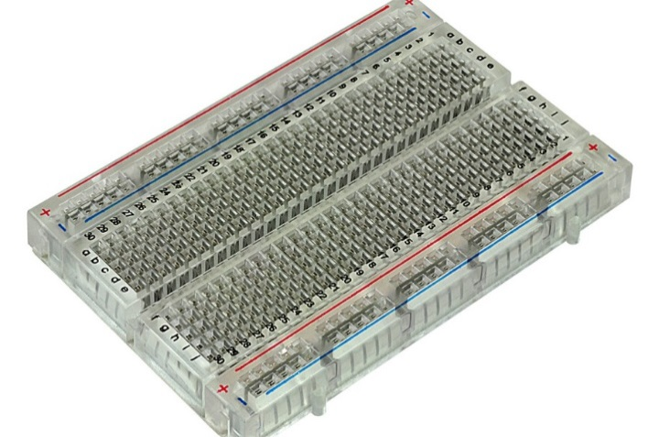
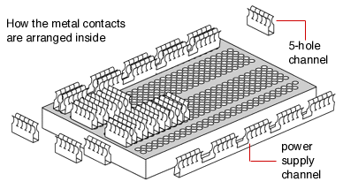
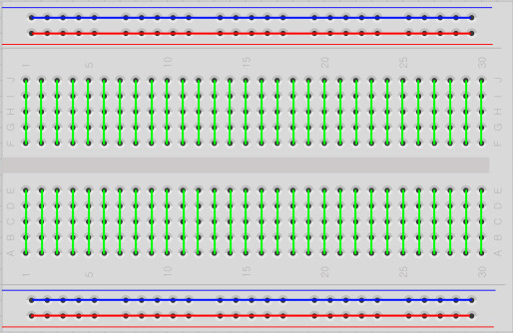
01. 브레드 보드 소개
브레드보드(BreadBoard)는 일명 빵판이라고도 불리며, 전자부품을 간단히 배치하고 연결할 수 있도록 해주는 편리한 회로 기판입니다.
구멍 다섯개씩 연결되어서 컴포넌트를 서로 연결하기 용이함
전원 채널은 한줄로 길게 연결되어 편리함

Slide 3
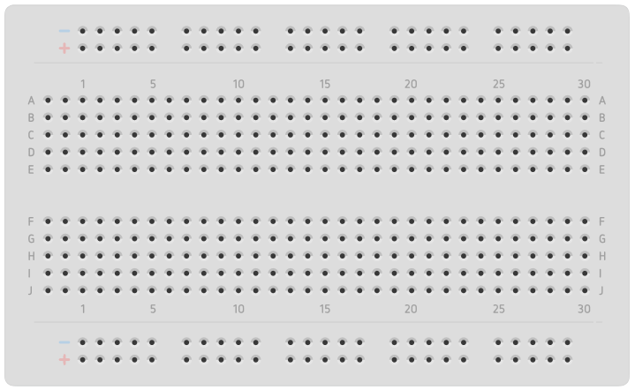
01. 브레드 보드 소개
브레드보드(BreadBoard)는 일명 빵판이라고도 불리며, 전자부품을 간단히 배치하고 연결할 수 있도록 해주는 편리한 회로 기판입니다.

Slide 4
01. 브레드 보드 소개
브레드보드(BreadBoard) 가로핀
아래 그림에서 표시된 핀들은 모두 가로로 다 같이 연결되어 있는 핀입니다.

Slide 5
01. 브레드 보드 소개
브레드보드(BreadBoard) 가로핀
예를 들어 외부에서 +전원선과 –전원선을 다음과 같이
연결한다고 하면, 나머지 가로 핀들은 어떻게 될까요?

Slide 6
01. 브레드 보드 소개
브레드보드(BreadBoard) 가로핀
나머지 가로 핀들에서 똑 같이 +전원선과 –전원선을 연결한 것과
동일하게 됩니다. 외냐하면 내부적으로는 가로축으로 각 핀들이
연결되어 있기 때문입니다.

Slide 7
01. 브레드 보드 소개
브레드보드(BreadBoard) 세로핀
아래 그림에서와 같이
보드 중간에 있는
핀들은 세로 축으로
모두 같이 연결되어
있습니다.

Slide 8
01. 브레드 보드 소개
브레드보드(BreadBoard) 세로핀
예를 들어 외부에서 선 한가닥을 다음과 같이
보드 가운데에 있는 핀에 연결하였다면, 다른
핀들에는 어떻게 영향을 미칠까요?

Slide 9
01. 브레드 보드 소개
브레드보드(BreadBoard) 세로핀
아래 그림과 같이 세로 축으로 5개의 핀이
내부적으로는 같이 연결되어 있는 것과 같은
효과가 발생합니다.

Slide 10
02. 브레드 보드 사용하기
브레드보드(BreadBoard) 사용하는 방법입니다.
Protoboard라고도 불리는 브레드보드(breadboard)는 전기 및 전자회로 실험에서 기판에 납땜을 하지 않고도 회로를 구성할 수 있는 회로 구성용 도구로서, 정식 명칭은 solderless breadboard 또는 solderless plugboard이다. 브레드보드에는 여러 가지 크기와 형태가 있으나 각 쓰임새는 동일하다고 할 수 있다.
브레드보드는 납땜을 하지 않고 회로를 구성할 수 있으므로 시제품을 만들거나, 간단한 실험용으로 사용한다.
브레드보드는 세로로 파진 홈(notch)인 중앙선(centerline)의 좌우에 위치한 수평 방향의 단자 띠(terminal strip)와 수직 방향의 버스 띠(bus strip)로 구성된다. 단자 띠는 부품들 간의 연결을 위한 것이고, 버스 띠는 전원 공급을 위한 것이다.

Slide 11
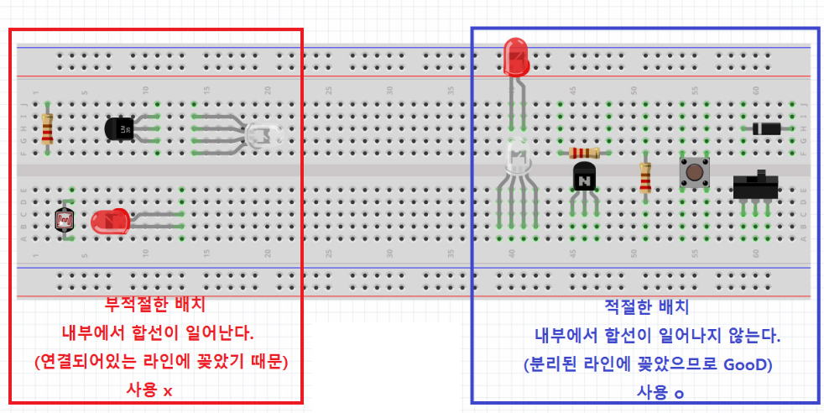
02. 브레드 보드 사용하기
브레드보드(BreadBoard) 사용하는 방법입니다.
1. 빨간색 부분(부적절한 배치)
하나의 부품이 내부에서 연결되어있는 라인에 꽂았기 때문에 합선이 일어난다. 따라서 해당 부품들은 동작을 할 수 없다.
위와 같이 부적절하게 꽂고 전원을 연결하면 쇼트(단락)되어 부품이 타거나 폭발할 수 있으니 조심하자.
2. 파란색 부분(적절한 배치)
내부에서 합선이 일어나지 않는다. 분리된 라인에 알맞게 꽂았으므로 각 부품들은 정상적으로 동작을 할 수 있다.
회로적으로 연결된 부품들이나 전원이 있다면 같은 라인에 꽂아주면 된다.

Slide 12
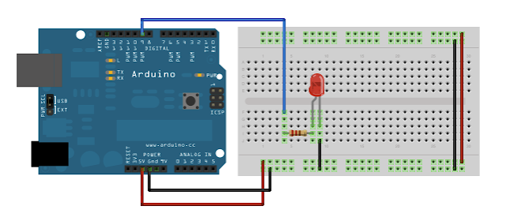
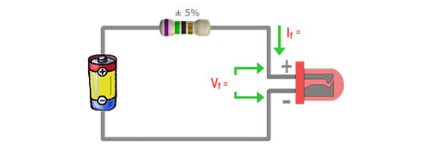
02. 브레드 보드 사용하기
브레드보드(BreadBoard) 사용하는 방법입니다.
브레드 보드에 LED 연결
저항 + LED를 연결하고 아두이노에서 5V와 GND를 연결 했네요. 그리고 저항 한쪽에는 GND와 연결하고 나머지 하나는 아두이노의 9번 포트와 연결합니다.
보통 LED의 경우 다리가 긴 쪽이 +에 연결되어야 합니다. 위 오른쪽 사진에서 보면 저항이 연결된 부분이 LED의 + 가 되는데, 브레드 보드를 자세히 보시면 아두이노와 연결된 부분이 구부러져있으므로 다리가 긴 부분인걸 알 수 있습니다. 반대편은 '반드시' GND와 연결되어 있어야지만 + 쪽에 아두이노에서 HIGH 신호를 줬을 때 LED가 동작합니다.

Slide 13
02. 브레드 보드 사용하기
브레드보드(BreadBoard) 사용하는 방법입니다.
브레드 보드에 LED 연결
void setup() { pinMode(2, OUTPUT); } void loop() { digitalWrite(2, HIGH); delay(500); // wait for a second digitalWrite(2, LOW); delay(500); // wait for a second }

Slide 14
감사합니다.

